Slide 1

第一节 QR分解
QR分解也称为正交三角分解
矩阵QR分解是一种特殊的三角分解，在解决矩阵特征值的计算、最小二乘法等问题中起到重要作用。
主要内容：
1·矩阵的QR分解-- Schmidt正交化方法
2·矩阵的QR分解-- Householder变换、 Givens变换

Slide 2

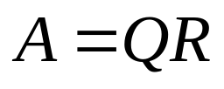

QR分解定理
定义:设
如果存在n阶酉矩阵Q和n阶上三角矩阵
R，使得
则称之为A的QR分解或酉三角分解
当 时，则称为A的正三角分解
任意一个满秩实(复）矩阵A，都可唯一地分解A = QR ，其中Q为正交（酉）矩阵，R是具有正对角元的上三角矩阵。
证明
设A是一个实满秩矩阵, A的n个列向量为 x ₁,x ₂, …,x _{n}
由于x ₁,x ₂, …,x _{n} 线性无关，将它们用Schmidt正交
化方法得标准正交向量e ₁,e ₂, …,e _{n}

Slide 3
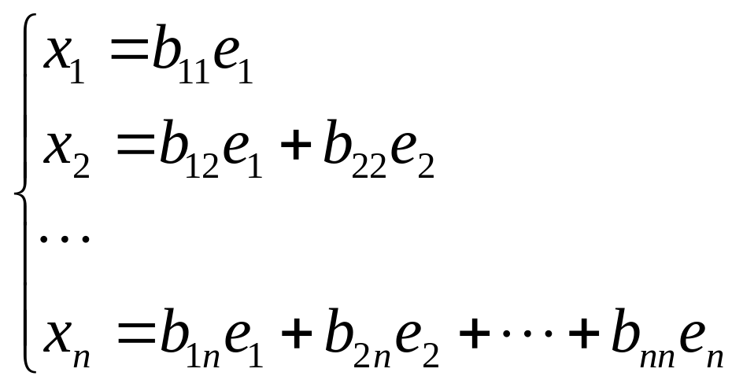
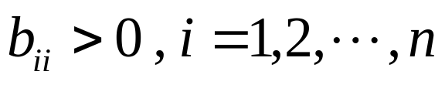
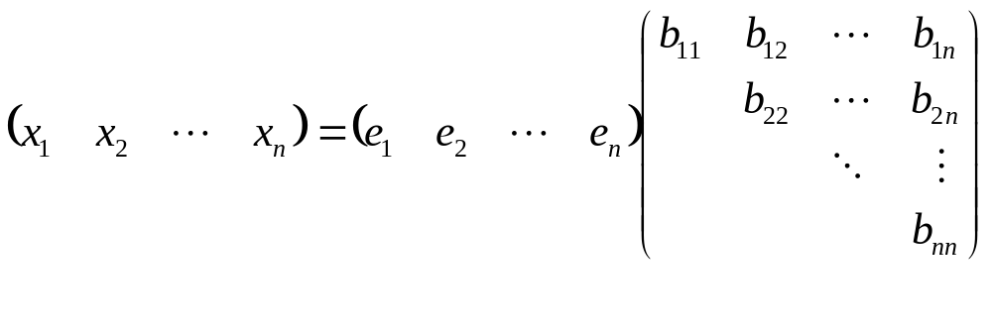
其中
从而有

Slide 4
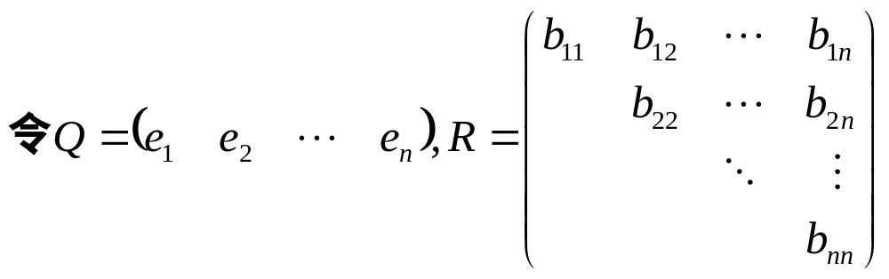

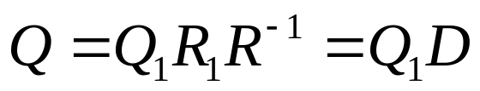
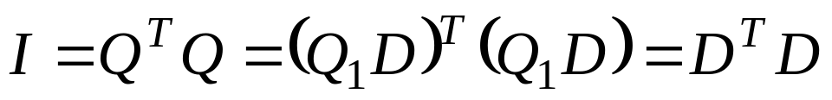

由此得
式中D=R₁R⁻¹仍为具有正对角元的上三角矩阵。由于
即D为正交矩阵，因此D为单位矩阵（正规上三角为对角阵）
故

Slide 5
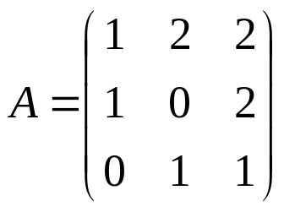
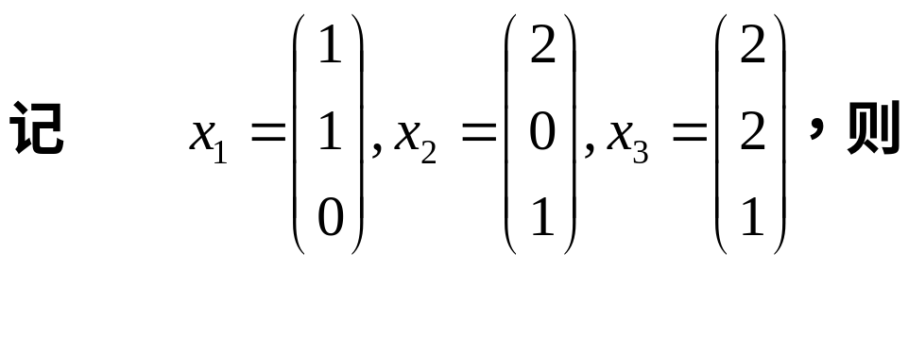
说明：1·若不要求R具有正对角元，则A的不同QR分解仅在正交矩阵的列和上三角矩阵R的对应行相差模为1的因子。
2·若A为满秩复矩阵，则存在酉矩阵Q与复非奇异上三角矩阵R，使A = QR
该定理的证明过程给出了利用Schmidt正交化方法求可逆矩阵QR分解的方法。
例 求矩阵A的QR分解
解

Slide 6
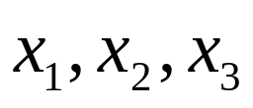
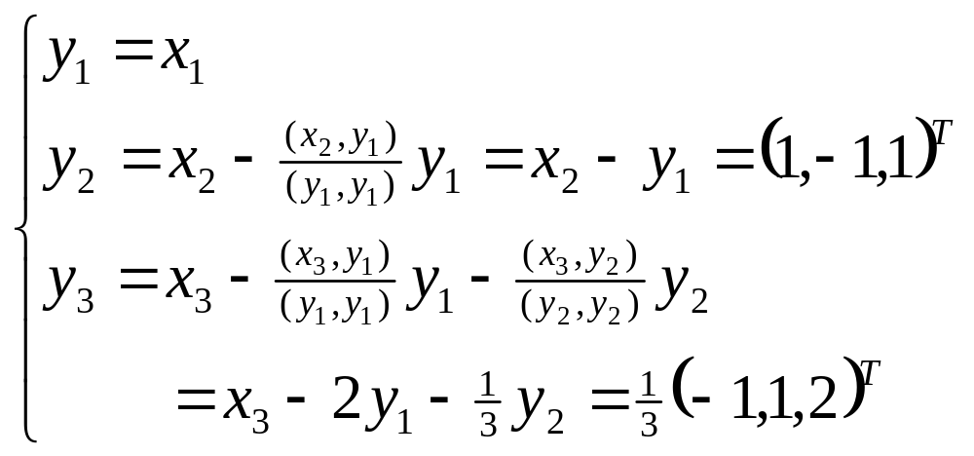
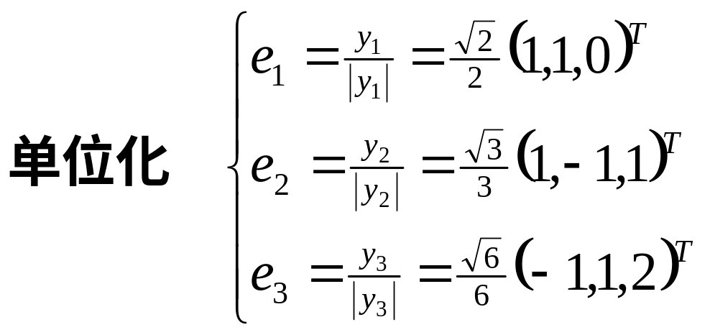
将 正交化

Slide 7
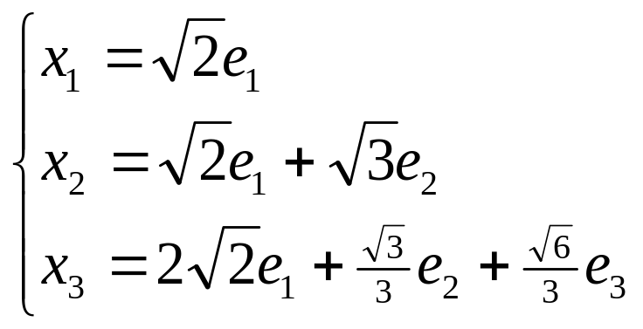
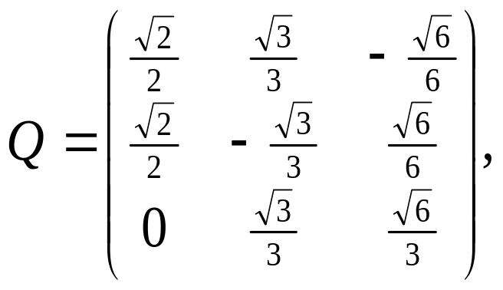
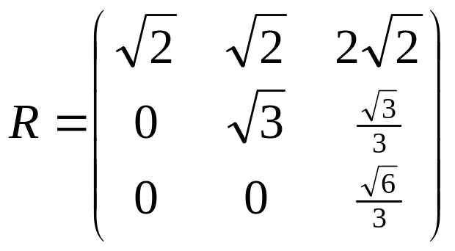
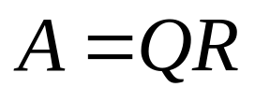
整理得
令
则

Slide 8
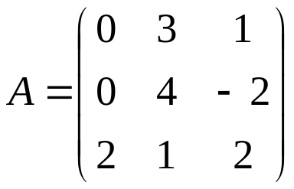

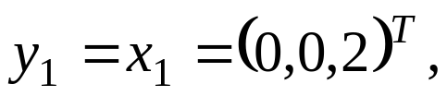
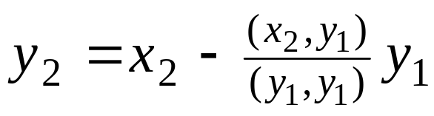
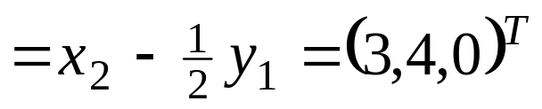
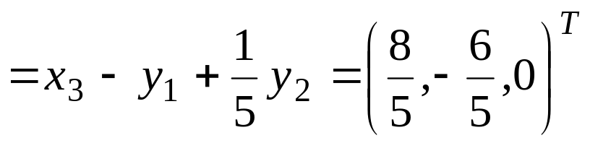
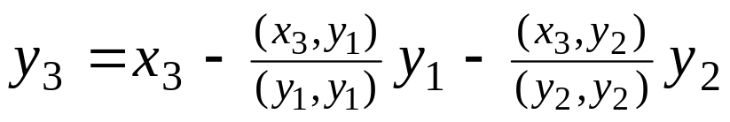
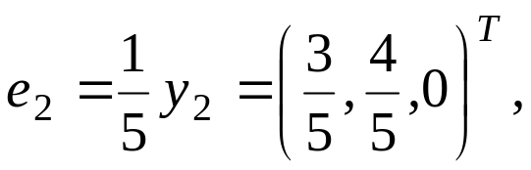
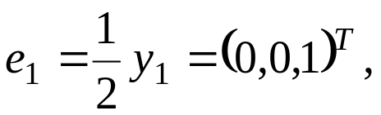
例1：利用Schmidt正交化方法求矩阵的QR分解
设
则
线性无关，首先将它们正交化得：
再单位化：

Slide 9
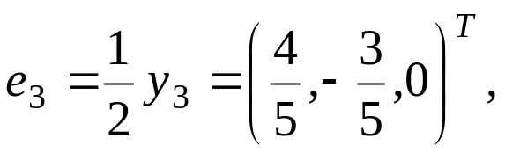

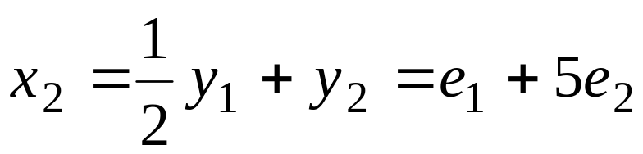
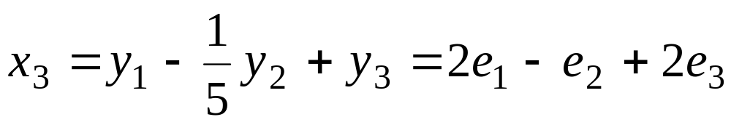
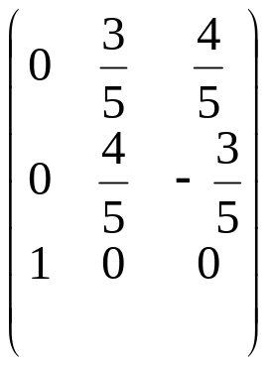
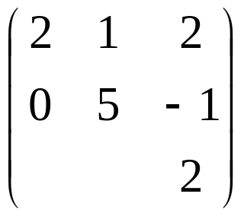
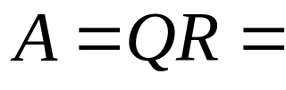
于是：
从而

Slide 10


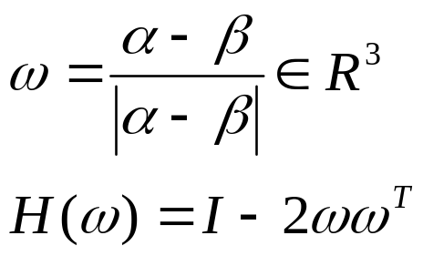




Householder变换
Householder变换又称为反射变换或镜像变换，有明显的几何意义。在 中，给定一个向量α，令β表示α关于平面π（以 为法向量）的反射变换所得像，如图所示，
记
ω
α
O
α+β
O
则
即：该变换将向量 变成了以 为法向量的平面的对称向量 。
β

Slide 11
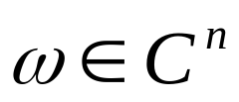
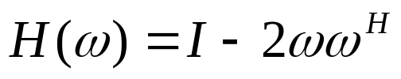




定义 设 是一个单位向量，令
则称H是一个Householder矩阵或Householder变换。
性质5.1.1 设H是一个Householder矩阵，则
（1）H是Hermite矩阵， ；
（2）H是酉矩阵， ；
（3）H是对合矩阵， ；
（4）H是自逆矩阵
（5）diag(I,H ) 也是一个Householder矩阵;
（6）det H = -1。

Slide 12

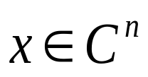


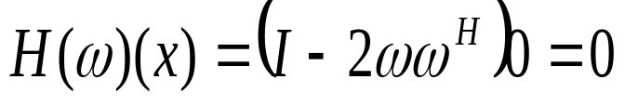
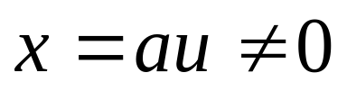
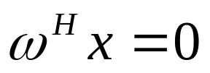
定理 设 是一个单位向量，则对于任意的
存在Householder矩阵H，使得
其中 为实数。
证明 当x=0时，任取单位向量
则
当 时，取单位向量 使
则

Slide 13
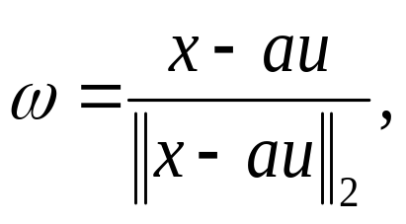

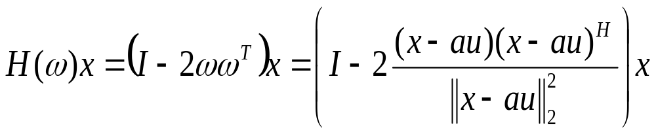
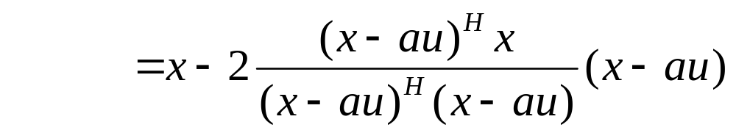
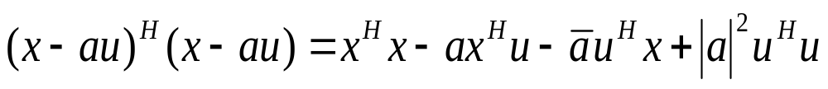
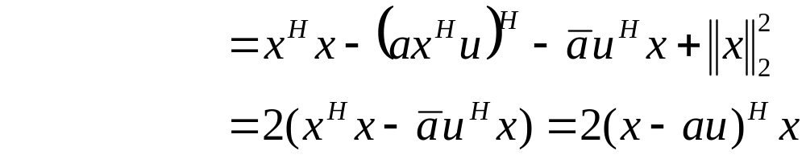
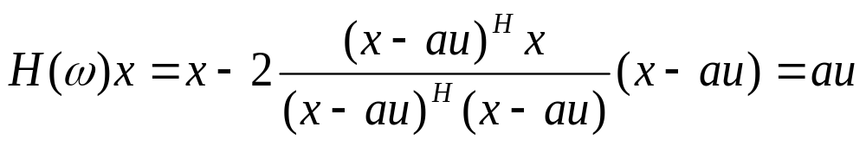
当 时，取
由于
所以

Slide 14
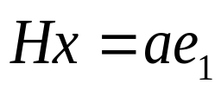
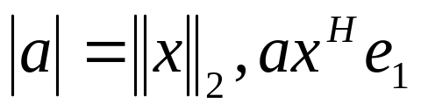
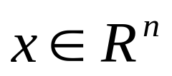
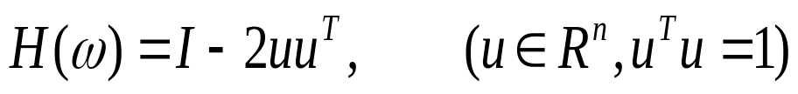
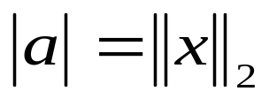

推论1 对于任意的 ，存在Householder矩阵H，使
得
其中 为实数。
推论2 对于任意的 ，存在Householder矩阵H
使得
，其中
上述结论表明，可以利用Householder变换将任意向量
化为与第一自然基向量 平行的向量（共线）。

Slide 15
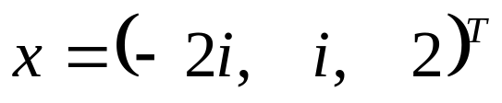

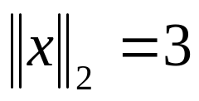








例2 用Householder变换将向量
化为与 平行的向量。
解 由于
为了使
为实数，取
令
则
因此
说明
也可取 或

Slide 16




利用Householder矩阵求矩阵的QR分解的步骤：
[1] 将矩阵A按列分块 ,取
则

Slide 17







[2] 将矩阵 按列分块，
取
则
其中

Slide 18



依次进行下去，得到第n-1个n阶的Household矩阵H_{n-1}，使得
[3]因 为自逆矩阵，令
则 A=QR

Slide 19














例2：已知矩阵
利用Householder变换求A的QR分解
因为
记
令
则
从而
记
则
令

Slide 20




记
则
取
则

Slide 21


Givens变换
我们知道，平面坐标系 中的旋转角为θ 变换可表示为
y
T是正交矩阵，称为平面旋转矩阵。
将其推广到一般的n维酉空间中，
可以得到初等旋转变换，也称为
Givens变换。
x
O
x ₂

Slide 22





定义 设
记n阶矩阵
称 为Givens矩阵或初等旋转矩阵；
由 所确定的线性变换称为Givens变换或初等旋转变换。
容易验证，Givens矩阵是酉矩阵，且 。

Slide 23


定理 对于任意向量 ，存在Givens变换 ，使得 的第l个分量为0，第k个分量为非负实数，其余分量不变。
证明 记
由Givens矩阵的定义可得

Slide 24





当 时，取c=1,s=0，则T_{kl} = I,此时
,结论成立。
当 时，取
则

Slide 25







推论 给定一个向量 ，则存在一组Givens矩阵
， 使得
称为用Givens变换化向量
与第一自然基向量
共线。
证明 设
由上述定理存在Givens矩阵
使得

Slide 26




对于 又存在Givens矩阵 ，使得
依此继续下去，可以得出

Slide 27




例3 用Givens变换化向量 与第一自然基向量共线
解 由于
取
则构造Givens矩阵

Slide 28



对于
由于
取
则

Slide 29




利用Givens矩阵求矩阵的QR分解的步骤：
先将矩阵A按列分块，
[1] 对于
存在一组Givens矩阵
使得
于是

Slide 30




[2] 将矩阵 按列分块
又存在一组Givens矩阵
使得

Slide 31



因此
其中，
依次进行下去，得到
[3]令 。
则A=QR

Slide 32

说明：利用Givens矩阵进行QR分解，需要作 个初等
旋转矩阵的连乘积，
当n较大时，计算量较大，因此
常用镜像变换来进行QR分解

